Slide 1
최근 우리나라의 자녀 살해 양상
경찰학과
201621714 황준엽
201820557 조찬희

Slide 2
01
논문 소개
02
자녀 살해의 사례
03
자녀 살해의 원인 및 공통점
04
우리나라 자녀 살해의 특이점
05
자녀 살해의 예방

Slide 3
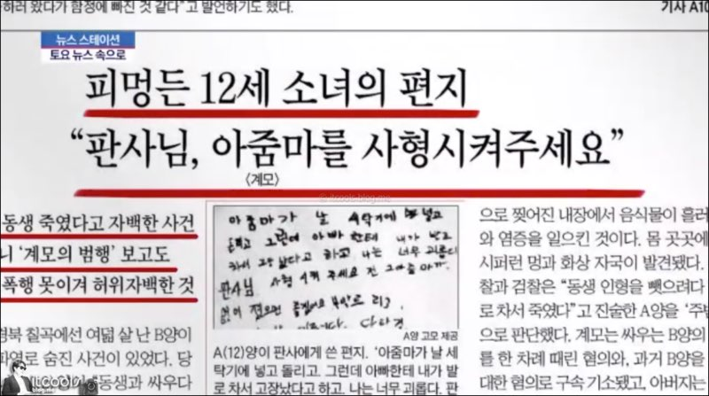
칠곡 계모 아동학대 사망사건

Slide 4
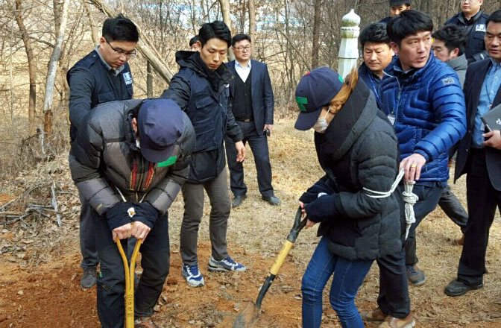
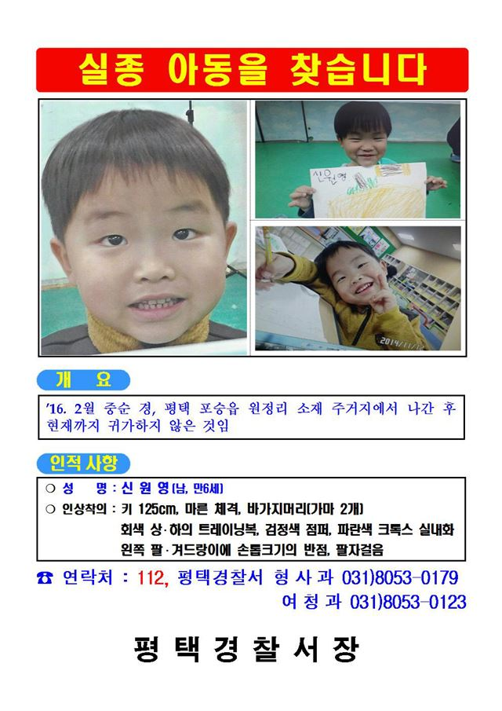
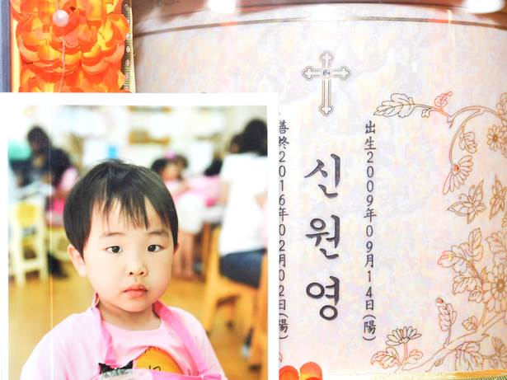
원영이 사건(평택 아동 생매장 사건)

Slide 5
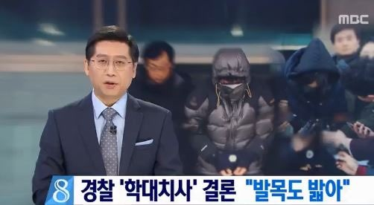
고준희 양 시신유기 사건
Notes:
환경적 요인: 사회적 고립

Slide 6
논문 소개
자녀 살해의 높은 비율
2013년 칠곡 계모 아동학대 사망사건
2016년 평택 아동 살해 암매장 사건 (원영이 사건)
2017년 고준희 양 시신 유기 사건
가정이 무너진 사회병리적 현상
자녀 살해 양상에 대한 필요성을 인식하며 진행되는 연구를 설명

Slide 7
정신병리학적 관점
공통된 살해 요인
부모들의 스트래스 및 우울
결혼생활 만족도의 직·간접적 영향
환경적 요인의 복합적 작용
자녀 살해 등 극단적 선택
Notes:
환경적 요인: 사회적 고립

Slide 8
환경적 관점
가정환경적, 가정경제적 요인
불안정한 경제적 요인-사례8,13
체벌을 용납하는 사회적 분위기

Slide 9
부와 모의 살해 동기 차이점
?
모
부
남편에 대한 복수의 수단
어린 나이에 임신으로 양육 스트래스-사례 2,3
주로 심리적 요인
가정 불화, 사업 실패 등 경제 요인 등
아내와 아이를 함께 살해하는 경우
주로 경제적 원인
ㄴㅇ

Slide 10
학대 경험에서 비롯된 악순환
비정상적인 양육 과정
어린 시절의 학대 경험
학대 피해자의 성장
학대 피해자가 가해자로 변화

Slide 11
우리나라 자녀 살해의 특이점
자녀 살해 포함 가족 살해 영국보다 2.5배 미국보다 5배 높음
우리나라의 가족관계는 잘 유지하다 경제적 정신적으로 어려우면 이를 쉽게 끊음
외국보다 자녀살해 높은 이유- “이혼 후 새 가족과 전 배우자 자녀간의 불화”-사례 1
가부장적 사고

Slide 12
우리나라 자녀 살해의 특이점
살해 전 지속적 반복적 자녀학대
7세 이하의 낮은 연령
대부분 친부모인 가해자(특이점-학대 정도 계모)
젊은 부모의 잘못된 양육 방법 –사례 5,6,7,9,10,11,12,13

Slide 13


Slide 14
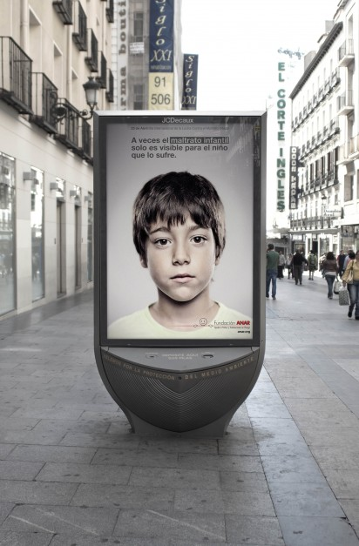

Slide 15
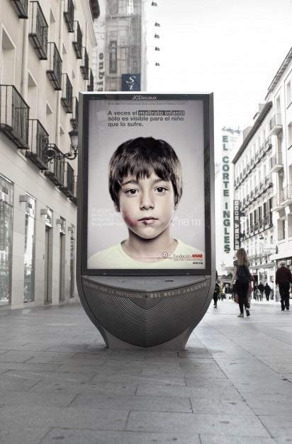

Slide 16
Q & A

Slide 17
감사합니다

